Slide 1
Gaming Industry Solutions
Notes:
本章主要介绍。主要内容包括
腾讯云游戏生态及能力
游戏行业的特征概述
设计游戏行业云架构解决方案
腾讯云游戏行业案例分析

Slide 2
Objectives
After completing this course, you will be able to:
Understand the gaming ecosystem and capabilities of Tencent Cloud
Understand different game types and characteristics in the gaming industry
Understand the industry needs of different game types and how to design their architectures
Understand Tencent Cloud solutions for the gaming industry through case study
Notes:
培训对象：云架构师，参加此培训需要先学习腾讯云架构工程师课程。

Slide 3
Section 1. Gaming Ecosystem and Capabilities of Tencent Cloud
Section 2. Overview of Gaming Industry Characteristics
CONTENTS
Section 3. Design of Cloud Architecture Solutions in Gaming Industry
Section 4. Tencent Cloud Gaming Industry Case Study
Notes:
本课程主要介绍腾讯云的游戏行业解决方案，先从腾讯云的游戏生态能力、特征等介绍，进而介绍腾讯云游戏行业的架构及解决方案。主要内容包括
腾讯云游戏生态及能力
游戏行业的特征概述
设计游戏行业云架构解决方案
腾讯云游戏行业案例分析

Slide 4
Section 1. Gaming Ecosystem and Capabilities of Tencent Cloud
1.1 Constant leading position of Tencent Cloud in the gaming cloud service market
1.2 Gaming ecosystem layout of Tencent Cloud
CONTENTS
Notes:
本章节主要介绍腾讯云游戏生态及能力：
腾讯云在游戏市场的地位
腾讯云游戏的生态布局

Slide 5
1.1 Constant leading position of Tencent Cloud in the gaming cloud service market
Over 75% of the top games (excluding those of Tencent Games) on various game lists in Mainland China use Tencent Cloud
Best Game Service Provider
Best Mobile Game Service Provider
Best Gaming Ecosystem Award
The Fifth Annual Golden Tea Awards
The Sixth Game Developers Conference (GDC)
The Seventh Global Mobile Gaming Confederation (GMGC)
Tencent Cloud
Notes:
在中国大陆地区，除了腾讯游戏之外的其他各个榜单中的头部游戏，使用腾讯云的比例超过75%；
腾讯云一直持续领跑游戏服务云市场，在各届游戏大会中，获得诸多殊荣。包括第五届金茶奖的最佳游戏服务商，第六届GDC的最佳移动游戏服务商，第七届GMGC全球游戏大会的最佳游戏生态奖。

Slide 6
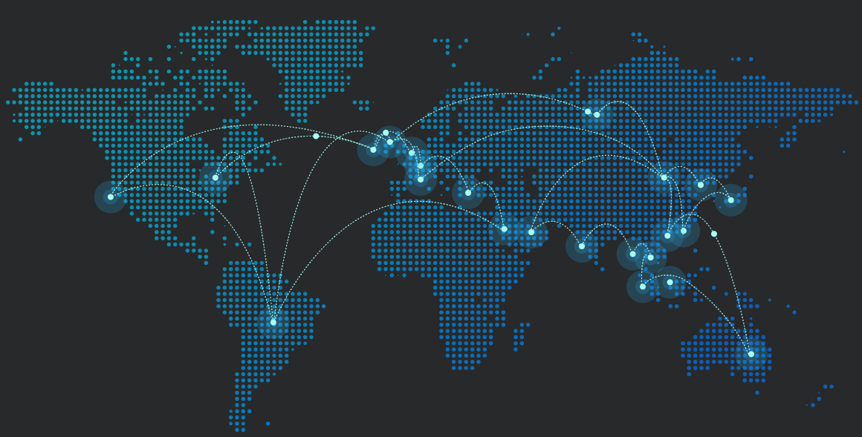
1.1 Constant leading position of Tencent Cloud in the gaming cloud service market (continued)
Tencent Cloud serves a high number of games in more than 53 countries/regions
Tencent Cloud is active in the global gaming market, operating 53 availability zones (AZs) in 25 geographical regions around the world
Tencent Cloud Global Application Acceleration Platform (GAAP) enables global interconnection
Tencent Cloud's five central nodes in Silicon Valley, Frankfurt, Singapore, and Hong Kong (China) cover Europe, America, Southeast Asia, Australia, South Asia, and other regions with a latency below 180 ms

Slide 7
1.1 Constant leading position of Tencent Cloud in the gaming cloud service market (continued)
The following games also use Tencent Cloud:
Tencent Cloud gaming solutions are the first choice for benchmark customers in the industry
PUBG Mobile
Strategy, shooter, and competition
Fate/Grand Order
RPG
Mini World
Sandbox game
Clash Royale
MOBA
Saint Seiya
3D MMO
BarbarQ
Pixel

Slide 8
1.2 Gaming ecosystem layout of Tencent Cloud
Game development components
More stable
Gcloud
MyApp
WeChat
Mobile QQ
Qzone
Tencent GAD
……
External resources
and capabilities
Internal resources
and capabilities
Game engines
Gaming security
Gaming acceleration
Game operations
More secure
Connecting...
……
More interesting
More profitable
Basic Tencent Cloud services
Notes:
游戏开发组件：游戏更新、游戏语音、游戏存储、游戏测试
游戏加速：智营网优、全球应用加速
游戏安全：手游防外挂
游戏运营：蓝鲸、手Q运营能力

Slide 9
Section 2. Overview of Gaming Industry Characteristics
2.1 Game types and their characteristics
2.2 Industry needs of different game types
2.3 Capabilities provided by Tencent Cloud solutions for the gaming industry
CONTENTS
Notes:
本章节主要介绍游戏行业的特征：
游戏类型及特征
各类游戏的行业需求
腾讯云游戏行业解决方案提供的能力

Slide 10
2.1 Game types and their characteristics
Game types
MMO games
Massively multiplayer online (MMO) is a generic term for different types of massively multiplayer online games, such as role-playing (MMORPG), action (MMOAVG), and strategy (MMOSLG) games.
MOBA games
Multiplayer online battle arena (MOBA) games have attracted numerous players because of their focus on teamwork, details, operations, and their fast-paced battle experience.
Board games
Chess games and card games such as Chinese chess, Landlord, and mahjong are collectively known as board games. They are simple to play and confrontational in nature.
Notes:
MMO游戏中，角色扮演类一直是网络游戏中的主流类型，主要是因为它拥有丰富的故事性和交互体验 ，玩家互动多，曝光指数高，对玩家有着巨大的吸引力。MMO 类游戏因其多人在线且实时交互的特点，对后端服务器性能和网络等资源要求非常高，随着智能移动终端性能的不断提升和 4G 网络的普及，之前相对成熟的端游市场中大批优质 MMO 游戏也纷纷改编为手游，手游 MMO 重度化趋势明显。要想在手机上玩 MMO 类游戏获得端游顺畅般体验，就给手游研发人员和云基础服务提供商带来前所未有的挑战。
随着智能移动终端的普及和终端性能的提升，移动游戏市场增长迅速，MOBA 游戏在移动端的发展也迎来新的机遇。MOBA 游戏因其即实性的特点，对后端服务器和网络的要求非常苛刻，对云服务厂商提出了更高的要求。
对于棋牌类游戏，据不完全统计，目前我国大大小小的棋牌游戏平台已有千家之多，随之而来的对于云资源的需求也在大规模的增长，同时也存在同一性质的痛点及需求亟待云厂商解决。

Slide 11
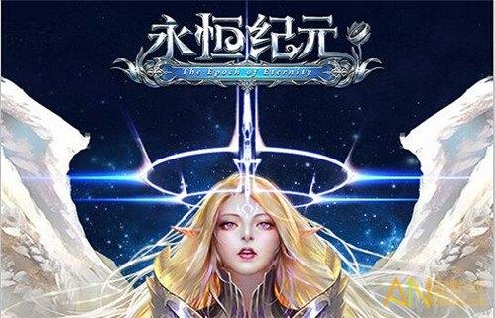
2.2 Industry needs of different game types
Industry needs of MMO games
Powerful computing and high network throughput
High concurrency to sustain large numbers of concurrent players
Fast and stable network transfer
Frequent real-time interactions and very low tolerance for network latency
Professional game voice capabilities
Voice chat and support for speech-to-text conversion by the audio call system
One-Stop game testing
Compatibility, performance, and security tests
Automated OPS
MMO games usually have complicated architectures, many modules, and heavy workload in daily version upgrade and maintenance
Notes:
超强计算和高网络吞吐需求
多人同时在线能力是衡量一款 MMO 类游戏很重要的一个指标，大量玩家产生的高并发量对服务器的运算能力和 IO 能力有着极高的要求。人群密集条件下的包量流量平方级数激增，角色移动的同步，都会造成极高的网络包吞吐量。
高速稳定的网络传输需求
网络延迟对游戏顺畅体验至关重要，而 MMO 类游戏又有着比较强的 PVP 特性，玩家客户端与游戏服务端需进行高频的实时交互，对网络延迟的容忍度非常低。另外国内拥有众多网络运营接入商，网络环境复杂，很容易造成跨网现象加大网络延迟，加之公网的不稳定或经常性故障更会直接造成游戏玩家的掉线或卡顿，影响面甚广。
专业的游戏语音需求
社交是 MMO 游戏重要的玩法之一，尤其是在组队做任务或参与团战时，队友间有团队协作的通讯需求，这就让游戏语音系统逐步成为 MMO 游戏的标配。除了实时通话，语音系统还需支持语音转换为文字，突破以往文字输入不便的场景，提高玩家交流的效率和意愿。另外，在产品运营上也需推陈出新，通过一些新的语音或视频玩法来提升游戏的留存。
一站式游戏测试需求
MMO 类游戏拥有丰富的画面表现，对终端性能有一定的要求，但目前市面上手机品牌和型号众多，性能参差不齐，且硬件更新换代较快，客户端经常出现一些安装失败、UI 异常、崩溃、内存超标等问题，这就使得游戏上线前的兼容适配测试、性能测试以及安全测试成为强需求。
运维自动化需求
MMO 类游戏因服务端资源开销大，通常单服承载能力有限，会导致服务器开设数量较多，在游戏生命周期后期单服活跃度下降时，又需要进行不断的合服操作，极大的耗费运维人力。另外 MMO 类游戏通常架构复杂，模块众多，日常的版本升级和维护工作量大，这些都给运维同学带来繁重的工作量。

Slide 12
2.2 Industry needs of different game types (continued)
Industry needs of MOBA games
Automatically scalable high-performance computing capabilities
MOBA games often experience surges in player access requests after they are just released or new events start, and the instant access pressure can easily exceed the load limit
Fast and stable network transfer
Clients start to lag after the latency exceeds 150 ms
Comprehensive security protection
The gaming industry is at high risk of DDoS attacks
Professional game voice capabilities
MOBA games require good teamwork; therefore, a team communication tool is necessary
Notes:
弹性伸缩的高性能计算需求
MOBA 游戏服务端涉及大量的战斗计算和网络通信，需要强劲的计算性能和高吞吐的网络能力。网络吞吐能力不足时，可能会出现网络延时增大甚至丢包，严重影响玩家的对战体验。另外，由于 MOBA 游戏的运营特点，游戏刚上线以及新活动开启时往往会有大量玩家集中涌入，瞬时的访问压力极易突破已有系统的负载上限。然而，如果系统始终保持最高配置又会造成巨大的资源浪费和高昂的成本支出。因此，可按需伸缩的高性能计算能力对于 MOBA 游戏架构至关重要。
高速稳定的网络传输需求
由于 MOBA 游戏实时竞技的特点，玩家客户端与游戏服务端需要进行高频的数据交互。根据业内经验，当客户端与服务器的网络延时超过150毫秒时，客户端开始出现卡顿；当延时超过250毫秒时，卡顿明显加剧并会对玩家操作造成较大影响。严重的卡顿会破坏竞技游戏的公平性，造成玩家流失。因此，稳定高速的网络传输是 MOBA 游戏架构的核心需求。
全面的安全防护需求
游戏行业是 DDoS（Distributed Denial of Service，分布式拒绝服务）攻击的高发行业。恶意竞争者通过攻击等手段，可让游戏出现用户大批掉线、访问缓慢等情况，最终导致用户流失。同时，目前互联网环境恶意注册盛行，各种病毒依然层出不穷。为保证游戏的稳定运营，DDoS 攻击防护、恶意注册防护、主机和客户端安全防护等已经成为游戏架构的必备能力。
专业的游戏语音需求
MOBA 游戏非常注重团队配合，团队内的沟通工具必不可少。游戏语音因其输入输出便捷简单的特点已经成为 MOBA 游戏内玩家间交流的标配功能。专业级的游戏内语音必须考虑语音质量、流量开销、接入成本、客户端的功耗及兼容性等诸多问题。

Slide 13
2.2 Industry needs of different game types (continued)
Industry needs of board games
Automatically scalable computing capabilities
As board games are played for leisure, they have obvious peak and off-peak hours
Fast and stable network transfer
Board game players are widely distributed. Especially, the target players of regional board games are distributed in small and medium-sized cities and even towns, far from the high-quality access and public network resources in large cities
Comprehensive security protection
The popularity of smart devices has led to an increasing number of zombie devices and an increasing amount of attack traffic
Professional game voice capabilities
Voice interaction and communication are good features that can greatly increase the social networking and stickiness of players
Notes:
可伸缩的弹性计算需求
棋牌类游戏由于其休闲属性，高低峰期分布较为明显。另外地方棋牌种类繁多，新游戏新玩法上线快，迭代频繁。这些都要求服务器能够灵活部署，快速开合服。只有底层资源具备高弹性伸缩才能更好的支撑上层业务的需求，助力游戏发展。
高速稳定的网络传输需求
棋牌玩家分布面积广，尤其地方棋牌目标群体分布在中小城市甚至乡镇，远离一线优质的接入及公网络资源。带宽不足，跨网访问频繁导致了对游戏访问的延迟和稳定性有更高的要求。由于棋牌的精细化运营，面向地方棋牌特有的玩法日趋盛行，导致玩家的地域特性比较明显。与之相对的要求后台房间服分地域部署，玩家就近接入，提升游戏体验。而数据平台或者运营平台又需要实时共享，因此也带来了对网络传输的要求。
全面的安全防护需求
因为棋牌游戏付费率高，现金流充裕的特点，加之玩法类似，同质化严重，游戏厂商之间尤其地方棋牌的竞品之间的竞争越来越激烈。因此业务遭受攻击的概率也大大提高。随时对应的安全防护需求也在不断加大。
另外近年来由于智能终端设备的普及，使得肉鸡数量越来越多，攻击流量也越来越大。很轻易就能获取到高达几百 G 甚至上 T 级流量。因此如何快速有效的抵御 DDOS 攻击，保证业务稳定运营。是目前棋牌游戏的首要诉求。专业级的游戏语音需求
由于线下棋牌的面对面社交属性较重，使得线上棋牌天然具有玩家语音互动需求。另外棋牌玩法固定，规则类似等原因导致厂商同质化严重。急需有一些创新的特性来吸引客户留存。牌友间语音互动沟通即是一个很好的特性，大大的增加社交属性和客户粘性。

Slide 14
2.2 Industry needs of different game types (continued)
Taking the needs of the aforementioned three types of games into account, a solution for the gaming industry must meet the following key requirements:
Comprehensive requirements for features
High requirements for resources
Ultra-High computing power
Professional game voice
Auto scaling
One-Stop gaming testing
High network throughput
Automated OPS
Stable network transfer
Comprehensive security protection
Notes:
通过上述对MMO类、MOBA类和棋牌类游戏的需求介绍，对整个游戏行业的关键需求汇总成两方面：强大的资源需求和全面的功能需求。而腾讯云的游戏行业解决方案，针对目前游戏行业的关键需求均有适合的解决方案。

Slide 15
2.3 Capabilities provided by Tencent Cloud solutions for the gaming industry
Multiple CVM instance models provide automatically scalable high-performance computing power
Powerful server performance
The third-generation CVM uses the Intel Xeon Skylake® processor as the CPU with a Max Turbo Frequency of 3.7 GHz. Two new CPU models, Standard and Computing, are available now
Various model configurations
Network processing capabilities with ultra-high throughput
The latest Network Optimized N1 model can sustain 1.5 million packets per second (PPS)
Auto scaling capabilities
Notes:
强大的主机性能
第三代云服务器 CPU 采用 Intel Xeon Skylake 至强 ® 处理器，新增标准型和计算型两种 CPU 型号，最高睿频可达3.7GHz。CPU 性能最高可提升30%，还将加入 RDT 资源调配技术，满足灵活的虚拟化需求。超大内存带宽，内存带宽最高可达2666MT/s，相比上一代内存带宽提升11%。搭配六通道 DDR4 内存，极大发挥内存优势，相比上一代，内存性能最高可提升60%。云服务器目前最高配置可达48核，384G内存。如对磁盘 IO 有要求，可配备本地 SSD 硬盘或弹性 SSD 云硬盘，拥有30000随机 IOPS 性能和300MB/s的网络吞吐性能。
丰富的机型配置
腾讯云提供了多种高性能机型， 其中 计算型云服务器 可满足大部分高计算业务的需求；专用宿主机（Cloud Dedicated Host，简称 CDH），由单个客户独享整台主机资源，可满足更高性能的需求，是高弹性和高性能的绝佳解决方案；黑石物理服务器（Cloud Physical Machine， 简称 CPM），提供了裸金属的计算能力，没有由于引入虚拟化而带来性能损耗，非常适合性能极度敏感的业务。
除上述适用于计算的云服务器外，腾讯云还针对不同业务场景提供了多种类型的云服务器：具有高内存计算能力的 内存型 CVM，提供每秒上万次低延时性随机 I/O 操作（IOPS）的 高 IO 型 CVM，适合深度学习的 GPU 云服务器，提供现场可编程门阵列能力的 FPGA 云服务器，以及计算、内存和网络资源均衡的 标准型 CVM。
超高吞吐的网络处理能力
腾讯云在服务器虚拟化、网络转发能力上进行深度定制研发，实例的网络性能大幅提升。最新网络优化型 N1 实例，使用智能网卡硬件，在网卡上实现虚拟交换，网卡直通虚拟机，最高达到1,500,000PPS，相比上一代提升了4倍，为您提供低延时、高吞吐的能力，推荐用于高网络包收发场景，如视频直播转播、视频编解码、中大型电商前端服务器及大型多人在线游戏等。

Slide 16
Notes:
自动弹性伸缩能力
腾讯云提供的 弹性伸缩（Auto Scaling，简称 AS）服务，根据业务的实际需求和伸缩策略自动调整云服务器资源，保证业务平稳运行的同时有效节约成本。

Slide 17
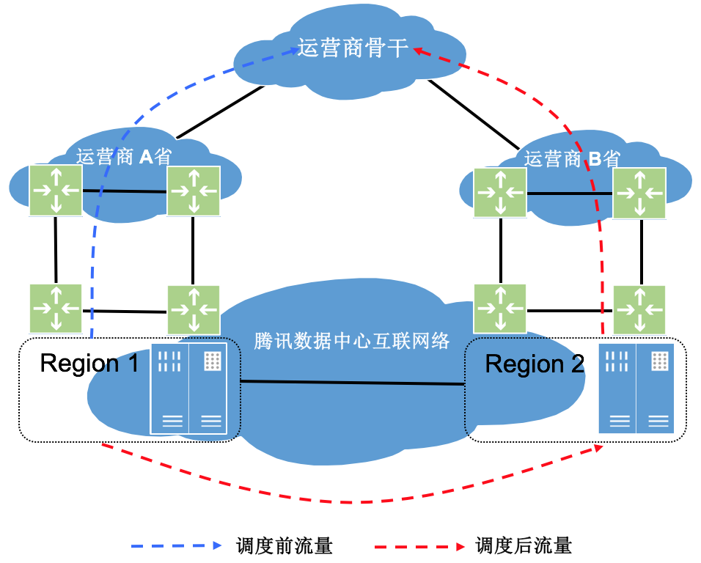
2.3 Capabilities provided by Tencent Cloud solutions for the gaming industry (continued)
Powerful BGP-based interconnection, global IDC and network coverage, Direct Connect, and Peering Connection work together to provide fast and stable network transfer capabilities
Industry-Leading BGP-based interconnection capabilities
Global network coverage
Direct Connect-based cross-IDC interconnection
Powerful network scheduling and disaster recovery capabilities
Optimized mobile network
Notes:
业内领先的 BGP 互联能力
基于腾讯自研的“公网交换平台”，腾讯云在国内目前已与电信、联通、移动等30多家运营商实现了高速 BGP 互联，网络接入能力领先业内其他厂商。借助强大的 BGP 互联能力，游戏用户可通过各自运营商高速接入腾讯云网络，接入平均延时在80ms以内。
全球化的网络覆盖能力
国内，腾讯云已建设华北（北京）、华东（上海）、华南（广州）、华西（成都）四大数据中心，玩家占比较高的北上广深成的玩家能够就近快速接入，整体网络覆盖能力业内领先。海外，腾讯云已提供首尔、新加坡、硅谷、法兰克福、圣保罗等节点的云服务，目前全球已达25个地理区域、53个可用区，覆盖亚太、北美、欧洲和南非等地区，游戏可轻松时间全球化部署。
专线级的跨数据中心互联能力
基于腾讯自建的“数据中心互联网络 ”，各数据中心间已实现了高速互联。在国内，北上广成之间的网络带宽已达到 T 级规模。在海外，经过不断优化，腾讯云目前已将中美网络延时降到120ms左右。基于稳定的互联能力，客户通过使用 VPC 对等连接 功能创建跨数据中心的网络连接，可快速拥有专线级的全球互联能力，轻松实现全球同服架构。
强大的网络调度与容灾能力
腾讯云除了有基础的设备、机房级别容灾，还提供跨园区、跨城市的出口调度能力。当一个城市网络出现异常时，可快速将流量切换到其他城市，更可根据 IP 网段等维度进行精细化的调度，保障游戏的正常运营。
优化移动网络
智营网优（Intelligent Network Optimization，简称 INO），是一项针对手游产品的全路径网络加速服务。它可同时提供4G网络基站传输质量保障服务和公网加速服务，方便快捷地解决了游戏玩家访问卡顿或者延时过高的问题，最大程度保障手游佳体验。

Slide 18
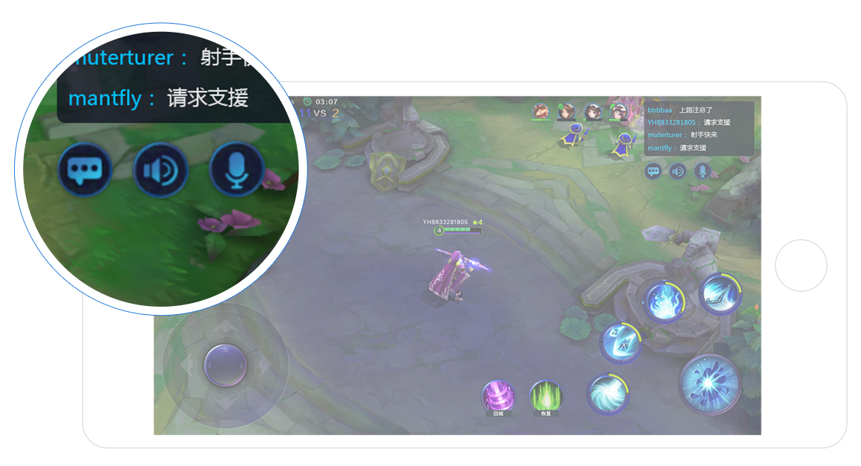
2.3 Capabilities provided by Tencent Cloud solutions for the gaming industry (continued)
Professional game voice capabilities
Game Multimedia Engine (GME)
Covers multiple game types such as leisure, social networking, MOBA, MMORPG, and FPS
Supports multi-player voice chat, 3D location voice, voice messaging, and speech to text conversion
Can be easily accessed with a simple SDK, helping meet a wide variety of gaming voice needs

Slide 19
2.3 Capabilities provided by Tencent Cloud solutions for the gaming industry (continued)
One-Stop gaming testing capabilities
Standard Compatibility Testing (SCT)
More than a decade of experience
in Tencent game testing
Testing processes and standards
shared by Tencent Games
Exclusive support for automatic
login with WeChat/QQ accounts
Focus on gaming security
Test execution
Result analysis
Automatic installation
The mobile phone environment will be automatically cleaned before the installation
Problem classification and grading
Application version update
Quick application for testing
Automatic start
APK upload
Debugging
Traversal test
(Exclusive support for automatic login with WeChat, QQ, or third-party testing accounts)
Regression testing
Notes:
超十年的腾讯游戏测试经验
服务于上千款热门移动应用，挖掘百万级产品质量问题数。负责所有腾讯精品手游兼容测试及审核，提供如《王者荣耀》等精品游戏的同等品质服务。
共享腾讯游戏测试流程及标准
测试流程、报告解读、审核标准严格参考腾讯游戏标准。
独有支持微信/QQ 帐号自动登录
直接使用应用宝渠道 apk 包进行测试，无需开发免登录版本。
专注游戏安全
支持 Unity3D、UE4、Cocos2D 等主流引擎游戏，从游戏通信协议、客户端函数安全、脚本逻辑、内存安全、静态资源安全等多个维度挖掘业务安全漏洞。

Slide 20
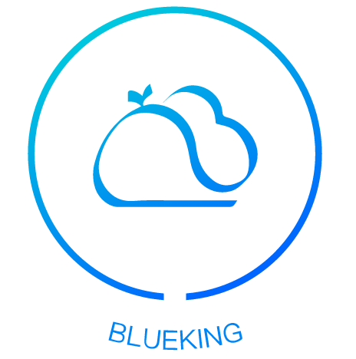
2.3 Capabilities provided by Tencent Cloud solutions for the gaming industry (continued)
Automated OPS platform capabilities
BlueKing
Leverages Tencent Games' 12 years of experience in OPS and technology accumulation
Consists of basic OPS systems such as configuration platform, job platform, standard OPS, public opinion monitoring, and data platform, through which OPS personnel can automate OPS
Enables the quick construction of operational support systems through its development framework
Standard
OPS
Monitoring system
Automated failover
……
Mobile platform
SaaS
PaaS
BlueKing integration platform
Configuration platform
Job platform
Data platform
Container management platform
…
Control platform
Notes:
蓝鲸 BLUEKING 是专门为运营人员提供的一站式技术解决方案平台，依托于腾讯游戏12年运维经验的沉淀和技术积累。蓝鲸包括配置平台、作业平台、标准运维、舆情监控、数据平台，运维人员可通过这些基础运维系统实现运维工作的自动化，也可以通过蓝鲸的开发框架，快速自建运营支持系统。
专注游戏运维
拥有支撑数百款腾讯业务的经验沉淀，兼容各种复杂系统架构，生于运维，精于运维。
功能覆盖全面
从配置管理，到作业执行、任务调度和监控自愈再通过运维大数据分析辅助运营决策，全方位覆盖业务运营的全周期保障管理。
高效运营
通过蓝鲸运维体系，能够帮助企业快速实现运维基础服务自动化，从而加速 DevOps 转型实现工具文化，最大化提高运营效率。

Slide 21
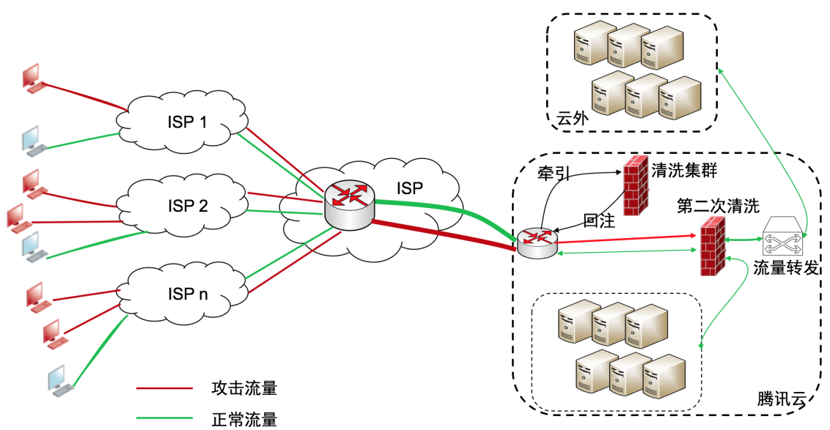
2.3 Capabilities provided by Tencent Cloud solutions for the gaming industry (continued)
Comprehensive security protection capabilities
Anti-DDoS
TenDI for business protection
Cloud Workload Protection (CWP) for server security
Mobile Security (MS) for mobile security
Notes:
腾讯云安全主要包括可抵御大流量 DDoS 攻击的 BGP 高防大禹，可防控业务刷量的天御，保障主机安全的云镜，以及移动安全一站式解决方案的乐固，覆盖了从客户端到服务器，全面为业务的正常运营保驾护航。
BGP 高防大禹
BGP 高防大禹 提供高达300G的 BGP DDoS 防护和多线 BGP 线路接入能力。基于先进特征识别算法进行精确清洗，无论是 UDP 小包攻击、ACK Flood 攻击还是游戏外挂等攻击，都能被大禹系统轻松防御。
业务防控天御
天御注册保护 针对线上注册场景，在用户通过手机号、QQ、微信帐号、邮箱帐号等注册时，预先识别恶意注册风险并通知开发者进行处理，从源头降低作恶风险。注册保护服务依托腾讯生态积累的海量设备信息，无需安装任何脚本，仅通过天御设备指纹库提供的 API 即可准确识别恶意设备，恶意识别率高于 96%，若客户提供更多验证信息，准确率最高可达99%。
主机安全云镜
主机安全云镜 基于腾讯安全积累的海量威胁数据，利用机器学习为用户提供黑客入侵检测和漏洞风险预警等安全防护服务，主要包括密码破解拦截、异地登录提醒、木马文件查杀、高危漏洞检测等安全功能，解决当前服务器面临的主要网络安全风险，帮助企业构建服务器安全防护体系，防止数据泄露。
移动安全乐固
移动安全乐固 提供了移动安全一站式解决方案，涵盖应用加固、漏洞扫描、盗版监控、真机测试、质量跟踪、安全支付等服务。乐固可帮助您防止应用被盗版破解，及时发现应用漏洞，监控应用正盗版分发等，有效捍卫移动应用所有者利益。

Slide 22
Section 3. Design of Cloud Architecture Solutions in Gaming Industry
3.1 MMO game solutions
3.2 MOBA game solutions
3.3 Board game solutions
3.4 Tencent Cloud gaming solution
CONTENTS

Slide 23
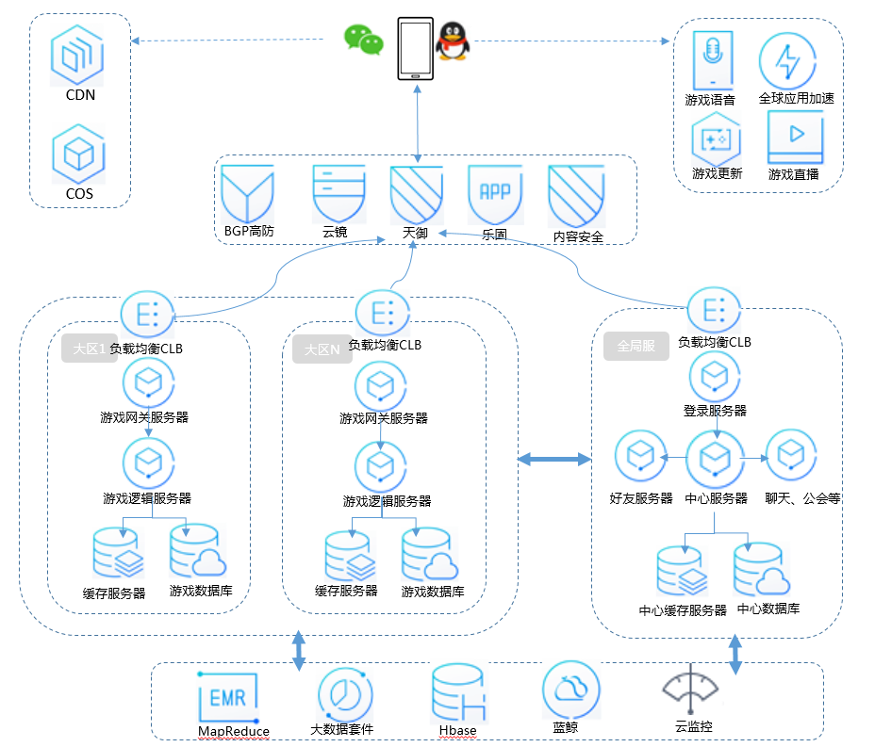
3.1 MMO game solutions
In order to meet the industry needs, Tencent Cloud has proposed a cloud computing-based MMO game solution with the typical architecture as shown on the right:

Slide 24
3.1 MMO game solutions (continued)
MMO game architecture analysis
Login server
It verifies player login requests and is used for features such as player login and queuing. CVM instances are used as real servers and connected to Cloud Load Balancer (CLB) for high availability.
Gateway server cluster
A gateway server is a game access server, which can be deployed on a Standard CVM instance. It maintains the connection with a client and is mainly responsible for features such as communication, encryption, and decryption between the client and logic server.
Game logic server cluster
A game logic server sustains game scenarios and handles client requests and most of the game logic processing work. As it generally has high CPU and memory consumption, you can choose Computing CVM instances and mount SSDs to cope with the large amount of logic computing.
Notes:
登录服务器
负责验证玩家登录请求，用于玩家登录、排队等功能。登录服务器属于全局类服务，故障对游戏玩家影响比较大，后端服务器采用 云服务器（Cloud Virtual Machine，简称 CVM），接入 负载均衡（Cloud Load Balance，简称 CLB）做高可用。当后端服务器故障时，可被 CLB 自动剔除，同时 CLB 支持会话保持，可根据业务需要开启或关闭此功能，确保客户端与登录服的正常通信。后端 云服务器可搭配 弹性伸缩（Auto Scaling，简称 AS），实现业务自动水平伸缩，有效节省运营成本 。
网关服务器集群
网关服务器即游戏接入服务器，可采用 标准型 CVM 部署，保持与客户端的连接，主要负责客户端与逻辑服之间的通信和加密解密等功能，包括数据包解析、超时处理或部分逻辑处理，可提前过滤一些错误包或非法数据包，增强游戏的安全性。网关服务器建议接入 负载均衡 做高可用，同时可减少外网 IP 暴露在外数量，降低安全防护成本。
游戏逻辑服务器集群
游戏逻辑服务器负责承载游戏场景，负责处理客户端请求及大部分游戏逻辑处理。这些逻辑包括角色在游戏场景中的进入与退出 、角色的行走与战斗等，其他需要跨场景信息支持的部分请求则通过转发到中心服务器来处理，如公会、聊天等。游戏服一般采用多服务器来承载游戏场景，根据不同场景的功能逻辑多少进行分配，同时可根据服务器承载的人数，对游戏服动态的扩展或缩减 。游戏逻辑服一般比较消耗 CPU 和内存，可选用 计算型 CVM 并挂载 SSD 云硬盘 ，应对其大量的逻辑计算需求。另外 为了做到有效的反外挂，游戏逻辑服还承接了数据校验的功能， 每个用户请求都会进行参数有效性检查，包括移动和技能 CD 冷却等，一旦发现玩家位置和后端相差过大，就会通知前端踢人 ，保护游戏的公平性 。

Slide 25
3.1 MMO game solutions (continued)
MMO game architecture analysis
Central server
It mainly processes the global information of the game. Generally, we recommend you use highly available CVM instances with cloud disks mounted and build primary/secondary dual-active nodes to ensure the business stability.
Database server
MMO games have high numbers of reads/writes from/to the game database, so cache and persistent storage are generally used together for them. Tencent Cloud currently provides various database services such as TencentDB for MySQL, TencentDB for SQL Server, TencentDB for Redis, and TencentDB for MongoDB. TencentDB for MySQL can have a maximum QPS of over 240,000.
Cross-region deployment
Gaming services: GME, WeTest, Intelligent Network Optimization (INO), etc.
Operational platforms: Tencent Big Data Suite (TBDS), Elastic MapReduce (EMR), Tencent Data Factory (TDF), BlueKing, etc.
Security services: Anti-DDoS, TenDI, CWP, etc.
Notes:
中心服务器
游戏中心服即 World 世界服,主要负责游戏世界全局性的信息，实现需要跨场景信息支持的游戏功能，例如：公会，组队，好友，聊天等逻辑。游戏中心服属于全局类服务，故障影响面广，一般建议采用挂载云盘的高可用 云服务器 并搭建主备双活节点确保业务的稳定性。
数据库服务器
数据库服务器负责存储玩家各类数据，因 MMO 类游戏对游戏数据库读写量大，一般会采用缓存和持久化存储搭配使用。为了后续业务扩展，数据库建议提前做好分库分表，以方便平行扩展。腾讯云目前可提供 Mysql、SQLServer、Redis、MongoDB 等系列数据库，其中 TencentDB for MySQL 最高 QPS 可达到 240000+，轻松应对 MMO 类型的高读写量需求，另外 TencentDB 实时双机热备，秒级切换，可支持 3 日内任意时间点回档，让开发和运维同学不用再担心玩家数据丢失。
跨地域部署
MMO 类游戏对网络延迟要求比较高，中国幅员辽阔、玩家分布较广，可将游戏区服分别部署在腾讯云华北（北京）、华东（上海）、华南（广州）、华西（成都）四大数据中心的 私有网络（Virtual Private Cloud，即 VPC），方便玩家就近接入。各数据中心间建立 VPC 对等连接，将不同地域的云服务器通过高速专线网络进行互联互通。
游戏服务
游戏在开发过程中可选用腾讯云提供的游戏服务降低开发门槛或节省开发人力 。如接入 游戏多媒体引擎 GME 快速实现内置语音，接入 手游测试服务 WeTest 进行客户端兼容性测试，接入 智营网优（Intelligent Network Optimization，简称 INO）优化客户端网络。此外，腾讯云还提供了 小游戏联机对战引擎 MGOBE、全球应用加速（Global Application Accelerate Platform，简称 GAAP）等多种游戏服务。

Slide 26
Notes:
运营平台
腾讯云提供了 大数据处理套件 TBDS、弹性 MapReduce、数据工坊 TDF 等服务，可帮助开发者从海量数据中快速提取分析出有价值的数据，降低了时间成本，提高了运营效率。借助腾讯云提供的一站式运维解决方案——蓝鲸 BLUEKING，开发者更可实现“运维基础服务”的无人值守及“运维增值服务”，大大提升运维效率。
安全
腾讯云安全主要包括可抵御大流量 DDOS 攻击的 BGP 高防大禹，可防控业务刷量的 天御，保障主机安全的 云镜，以及提供移动安全一站式解决方案的乐固，覆盖了从客户端到网络再到服务器的全链路，为业务的正常运营保驾护航。

Slide 27
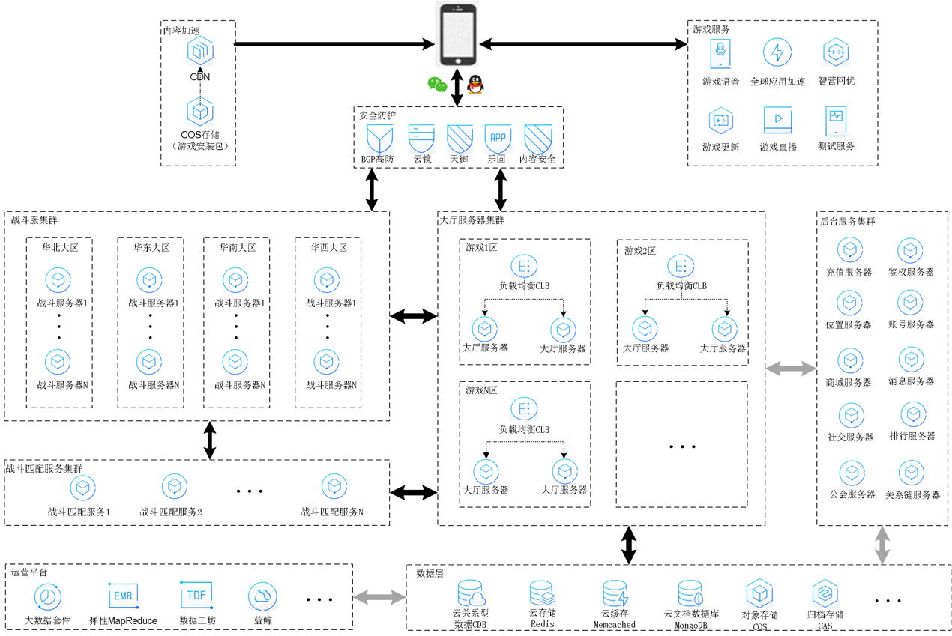
3.2 MOBA game solutions
In order to meet the industry needs, Tencent Cloud has proposed a cloud computing-based MOBA game solution with the typical architecture as shown on the right:

Slide 28
3.2 MOBA game solutions (continued)
MOBA game architecture analysis
Lobby server cluster
It is mainly responsible for client access. CVM features flexibility and elasticity and can be used with CLB and Auto Scaling (AS) to implement high availability and automatic horizontal scaling for the game business, efficiently reducing the operating costs.
Battle matching server cluster
It mainly matches players before a battle. As instant matching has high requirements for computing power, Computing CVM or CVM Dedicated Host (CDH) with higher performance is recommended for application deployment, and AS can be used for automatic horizontal scaling.
Battle server cluster
It mainly sustains battles. At the architecture layer, Computing CVM or CDH with higher performance are recommended to provide high-performance computing power and high throughput, and AS can be used for automatic horizontal scaling.
Notes:
大厅服务器集群
主要负责客户端的接入，对集群的承载能力有较高要求。借助 云服务器（Cloud Virtual Machine，简称 CVM）灵活弹性的特点，搭配使用 负载均衡（Cloud Load Balance，简称 CLB）和 弹性伸缩（Auto Scaling，简称 AS），实现业务的高可用和自动水平伸缩，有效降低运营成本。玩家访问量突然增大时，弹性伸缩自动增加大厅服务器实例的数量，快速提升系统负载能力应对压力；访问量减少时，则会自动减少实例数量以节约成本。
战斗匹配服务器集群
主要负责战前对手匹配。服务器会对申请 PVP 对战的玩家的等级、战绩、地域等多维度信息进行高速计算，在极短时间内匹配出较平衡的两组战队，并选出最合适的战斗服务器承载战斗。考虑到即时匹配带来的高计算需求，推荐选用 计算型 CVM 或性能更高的 专用宿主机（Cloud Dedicated Host，简称 CDH）来部署应用，搭配使用 弹性伸缩 AS 实现自动水平伸缩，有效降低运营成本。
战斗服务器集群
负责战斗的进行。战斗时玩家客户端会接入指定战斗服务器，服务器对计算能力和网络吞吐均有极高要求。由于玩家对网络延时非常敏感，为进一步降低延时，集群需要跨地域就近部署。软件实现层面，建议采用帧同步的方法来减少服务器的计算量，采用可靠 UDP 来提高网络吞吐降低网络延时。架构层面，推荐选用计算型 CVM 或性能更高的 专用宿主机 CDH 解决高性能计算、高吞吐的问题，搭配使用 弹性伸缩 AS 实现自动水平伸缩，有效降低运营成本。集群分别部署在华北（北京）、华东（上海）、华南（广州）和西南（成都），网络覆盖全国绝大多数地区，且玩家占比较高的北上广深成的玩家能够就近接入。基于腾讯云 T 级带宽的跨域专用网络，通过建立 对等连接 可实现集群间的高速互联，实现跨地域对战。

Slide 29
3.2 MOBA game solutions (continued)
MOBA game architecture analysis
Backend server cluster
A backend server cluster consists of supporting systems such as social networking server, ranking server, top-up server, and store server. You need to select appropriate models (Computing, MEM Optimized, or Standard CVM) to meet the respective requirements.
Data layer
The data layer is mainly responsible for caching and persistently storing game data and archiving historical logs. We recommend TencentDB for Redis or Memcached for storing cache data, TencentDB for MongoDB for persistently storing data, and Cloud Storage Archive (CAS) for archiving massive numbers of historical logs.
Content acceleration
Cloud Object Storage (COS) is recommended for storing client resources, which can be quickly distributed to player devices through Content Delivery Network (CDN).
Gaming service, operational platform, and security protection
Notes:
后台服务集群
后台服务器集群包括社交服务器、排行服务器、充值服务器、商城服务器等支撑系统。根据业务的具体情况，选用合适的计算型 CVM、内存型 CVM 以及 标准型 CVM 来满足需求。
数据层
数据层主要负责游戏数据的缓存和持久化，以及历史日志的归档存储。推荐选用 云数据库 Redis 或 云数据库 Memcached 存放缓存数据，选用 云数据库 TencentDB 或 云数据库 MongoDB 持久化数据，选用 归档存储（Cloud Archive Storage，简称 CAS）存放海量的历史日志。TencentDB for MySQL 最高 QPS 可达到 240000+，轻松应对高读写量需求。同时 TencentDB 实时双机热备，秒级切换，可支持 3 日内任意时间点回档。
游戏服务
腾讯云提供了丰富的游戏服务可使游戏研发运维事半功倍。接入 游戏多媒体引擎 GME 快速实现内置语音，接入 手游测试服务 WeTest 进行客户端兼容性测试，接入 智营网优（Intelligent Network Optimization，简称 INO）优化客户端网络。此外，腾讯云还提供了 小游戏联机对战引擎 MGOBE、全球应用加速（Global Application Accelerate Platform，简称 GAAP）等多种游戏服务。
内容加速
客户端资源包快速分发对于游戏推广至关重要。推荐使用腾讯云 对象存储（Cloud Object Storage，简称 COS）存放客户端资源，并借助腾讯云高效的 内容分发网络（Content Delivery Network）将资源包快速下发到玩家终端。客户亦可与我们深入沟通业务特性，针对业务场景定制优化策略，根据实际情况采用 HTTP 压缩、中间源减压、预拉热等技术方法降低流量，减少传输延时。

Slide 30
Notes:
运营平台
推荐选用 弹性 MapReduce、大数据处理套件 TBDS 和 数据工坊 TDF 等服务进行大数据的分析展示，选用 蓝鲸 BLUEKING 实现运维自动化。
安全防护
推荐使用 DDoS 防护（大禹） 抵御大流量 DDoS 攻击，使用 天御注册保护 应对恶意注册，使用 云镜 和 应用安全 MS 保护服务器和移动端的系统安全。

Slide 31
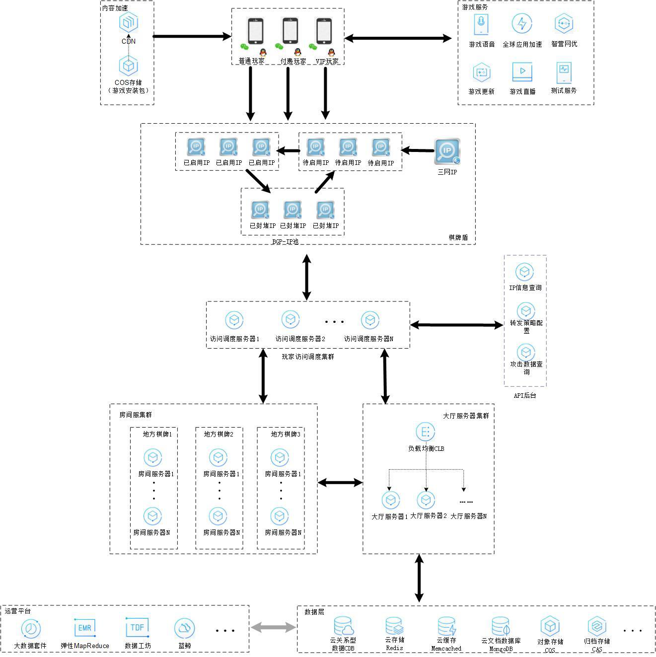
3.3 Board game solutions
In order to meet the industry needs, Tencent Cloud has proposed a cloud computing-based board game solution with the typical architecture as shown on the right:

Slide 32
3.3 Board game solutions (continued)
Board game architecture analysis
Lobby server
Players enter the lobby server for platform-related operations such as login, authentication, room management, and payment. CVM features flexibility and elasticity and can be used with CLB and Auto Scaling (AS) to implement high availability and automatic horizontal scaling for the game business, efficiently reducing the operating costs.
Access scheduling server
Chess Shield IP is deployed on the frontend of game servers for traffic forwarding. Computing CVM instances are recommended for server deployment, where efficient cloud disks can be used on the backend for high-performance I/O and high data availability.
Board game room server cluster
After processing the platform logic, players will start to create or join rooms. You need to select appropriate models (Computing, MEM Optimized, or Standard CVM) to meet the respective requirements.
Notes:
大厅服务器
玩家进入大厅服进行登录、认证、房间管理，支付等平台操作。大厅服在一局棋牌完成之后，收集从房间服上报的玩家胜负场次，等级，金币结算等信息，统计后落地到结构化数据库中。并将个人相关信息返回相应客户端。由于大厅服是全局的，因此对集群的总体承载能力有较高要求。借助 云服务器（Cloud Virtual Machine，简称 CVM）灵活弹性的特点，搭配使用 负载均衡（Cloud Load Balance，简称 CLB）和 弹性伸缩（Auto Scaling，简称 AS），实现业务的高可用和自动水平伸缩，有效降低运营成本。玩家访问量突然增大时，弹性伸缩自动增加大厅服务器实例的数量，快速提升系统负载能力应对压力；访问量减少时，则会自动减少实例数量以节约成本。
访问调度服务器
棋牌盾 IP 部署在了游戏服前端做流量转发。因此对于 IP 池的管理（分配，上下线，状态设置，转发规则等策略）需要有专门的调度服务器负责，确保游戏服保持可访问状态。访问调度服不仅负责策略计算还需要调用 API 和棋牌盾后台进行交互，因此推荐选用计算型 CVM 该服务器来部署，后端搭载 高效云盘 确保高性能 IO 以及数据的高可用性。
访问调度服可在原登录服上进行简单改造。部署三网大带宽IP进行重点防护。由于登录业务对时延要求不高，跨网访问影响不大。另外访问方式建议域名访问，便于极端情况下被黑洞后更换 IP 及 DNS 域名解析。此时在线玩家不受影响，只影响新登录玩家。待 DNS 域名解析全网生效后新玩家可接入。
和客户端交互的服务器均接入了棋牌盾，储备海量 IP 池。单个 IP 具备 5G 的 DDOS 防护带宽。策略服可灵活指定 IP 下发策略，例如根据玩家账号等级或者地域分布分配不同 IP 地址。单个账号只能获取游戏服的单个 IP 地址。即使黑客获取 IP 进行攻击，也只能攻击单独 IP，影响该 IP 所在等级或者地域的玩家游戏访问。而获取不同 IP 地址的玩家业务不受影响。

Slide 33
Notes:
极端情况即使池子所有 IP 被黑客获取到并轮番攻击导致封堵，棋牌盾还提供三网或者单线 IP 作为保底选择。该线路具备更高的防御带宽，并且价格更低廉。可在增加延迟的有损服务前提下确保业务的可用性。
棋牌房间服集群
用户在处理完平台逻辑之后，开始创建房间或者加入房间。通过访问策略服务器，获取到房间服可用 IP 列表之后分配给玩家。玩家进入棋牌房间开始游戏。房间服可采用多地域部署架构，以便玩家就近接入。为了应对玩家在线数的快速变化，厂商开通过腾讯云控制台或者 API 调用的方式，利用镜像功能快速开合服，确保既不浪费后端资源，又能保证房间活跃度的要求。机型方面，根据业务的具体情况，选用合适的计算型 CVM、内存型 CVM 以及标准型 CVM 来满足需求。

Slide 34
3.3 Board game solutions (continued)
Board game architecture analysis
Data storage layer
After a game session is ended, players' rankings, win-loss statistics, points, coins, and other information will be reported to the lobby server, which then stores the information at the data storage layer. We recommend TencentDB for Redis or Memcached for storing cache data, TencentDB for MongoDB for persistently storing data, and Cloud Storage Archive (CAS) for archiving massive numbers of historical logs.
Gaming service, operational platform, PaaS gaming service platform, and content acceleration
Notes:
数据存储层
玩家在一局棋牌结束之后，其等级信息，场次胜负统计，积分，虚拟币刷新等信息上报至大厅服。大厅服再落地到数据存储层。该层主要负责游戏数据的缓存和持久化，以及历史日志的归档存储。推荐选用 云数据库 Redis 或 云数据库 Memcached 存放缓存数据，选用 云数据库 TencentDB 或 云数据库 MongoDB 持久化数据，选用 归档存储（Cloud Archive Storage，简称 CAS）存放海量的历史日志。TencentDB for MySQL 最高 QPS 可达到 240000+，轻松应对高读写量需求。同时 TencentDB 实时双机热备，秒级切换，可支持 3 日内任意时间点回档。
运营平台
大厅服也可异步将游戏日志和报告导入运营平台进行大数据分析和日常运营的统计分析所用。
推荐选用 弹性 MapReduce、大数据处理套件 TBDS 和 数据工坊 TDF 等服务进行大数据的分析展示，选用 蓝鲸 BLUEKING 实现运维自动化。
游戏服务 PaaS 平台
使用成熟的第三方组件可以让游戏研发事半功倍。腾讯云提供了丰富的组件服务，如 游戏多媒体引擎 GME、手游测试 WeTest、全球应用加速 GAAP、小游戏联机对战引擎 MGOBE、智营网优 INO 等, 从多个方面帮助开发者解决痛点问题。
内容加速
客户端资源包快速分发对于游戏推广至关重要。腾讯 CDN 依托自身丰富的经验，对游戏类业务支撑有独特的解决方案。可针对客户业务场景定制优化策略，如 HTTP 压缩、中间源减压、预拉热等，降低客户的流量成本，减少传输延迟。

Slide 35
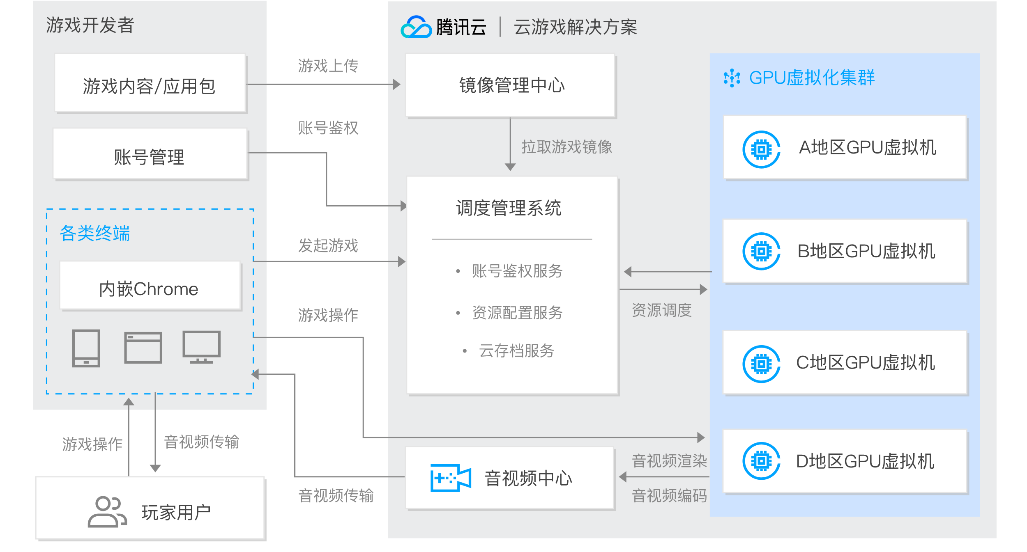
3.4 Tencent Cloud gaming solution
Based on stable and low-latency audio/video interaction capabilities and relying on Tencent's abundant edge computing nodes and flexible GPU virtualization technology, Tencent Cloud provides a one-stop cloud gaming PaaS solution for game developers.
Notes:
稳定低延时的音视频互动能力
基于 Tencent-RTC 进行扩展，大幅度降低开发难度；
“腾讯明眸极速高清”智能动态编码技术，低码率高画质；
基于优秀的网络调控算法和完善的差错恢复机制，有效提升播放效果；
基于 UDP 的高效信令数据传输通道，方便实现操作信令交互。
精细化的资源调度能力
基于镜像更新，无缝更新游戏内容版本；
遍布全国的边缘计算节点，请求就近调度管理；
支持 BGP、边缘网络接入，降低带宽使用成本；
提供桌面 CPU+ 高性能 GPU 虚拟化方案。

Slide 36
Section 4. Tencent Cloud Gaming Industry Case Study
Section 1. Evolution of Cloud Computing
4.1 Tencent Cloud gaming industry case study
CONTENTS

Slide 37
4.1 Tencent Cloud gaming industry case study
High-Performance game server solution - success story of TencentDB
Background
An enterprise invested heavily in the distribution of a Japanese game. It had no permission to modify the game code, but there was no caching layer designed in the architecture, so the performance was completely dependent on databases. Therefore, it needed the best database service in the industry to guarantee the performance
Solutions
Tencent Cloud provided TencentDB instances of the highest specification with up to 240,000 QPS, 488 GB memory, and 6 TB storage space
Engineers with many years of experience in database kernel study in the database team provided dedicated tuning services
Benefits to customer
According to tests in the customer's actual business scenarios, TencentDB delivered a performance much higher than that of relational databases in the gaming industry
The solution enabled the customer to sustain 2 million concurrent online players generally and even 8 million during peak hours

Slide 38
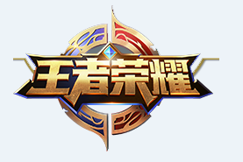
4.1 Tencent Cloud gaming industry case study (continued)
Tencent Cloud developed a high-quality network solution for Honor of Kings
Background
As a competition-intensive mobile game, Honor of Kings perfectly restores the MOBA experience on mobile devices and is ranked top 5 on App Store for a long time thanks to its high game quality, extraordinary player battle experience, and tens of millions of DAUs
Solution
BGP network
Cross-region Direct Connect scheme
Reliable UDP scheme
Notes:
解决方案：
BGP网络：30+ 线BGP解决玩家跨网访问问题，全球分布广泛的接入点，覆盖南美、北美、欧洲、亚洲、澳洲和非洲。
跨域专线方案：提供多条互通专线，解决其全球中心节点部署问题，在保障用户就近体验，实现业务数据快速交互。
可靠UDP方案：提升网络通信效率，大幅提升玩家网络体验。

Slide 39
Course summary
This course covers:
The gaming ecosystem and capabilities of Tencent Cloud
Different game types and characteristics in the gaming industry
Industry needs and architecture design of different game types
Tencent Cloud gaming industry case study

